Slide 1
ARTICLE.13
Xina la reina del món
Sergio De Manuel Gonzalez

Slide 2


1787 va ser quan els metalls rars se'n van descobrir, no va ser fins cent cinquanta anys després (a l'any 1940) que es van utilitzar per a la invenció de la TV a color.

Slide 3
Xina al 1986 va iniciar un pla per descobrir aquestes terres rares.
Al 1992 el dirigent xinès (Deng Xiaoping) va dir “occident té petroli nosaltres, orient, les terres rares.”

Slide 4
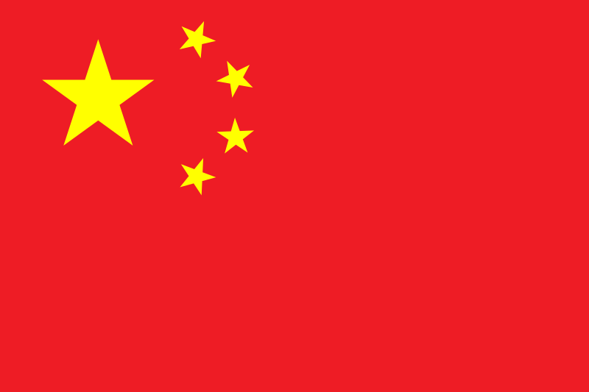

I van veure que posseeixen el 30% de terres rares del món cosa que fa que els Estats Units d’Amèrica hagi de comprar el 80% d’aquests metalls a Xina.

Slide 5
Xina a partir d’aquest “boom” va aconseguir produir un 70% dels metalls rars de tot el món.
Cosa que països com; Austràlia, Brasil, Índia, Rússia, Vietnam, Malàisia, Tailàndia entre altres produeixen només un 30%!

Slide 6
OPEP= Organització de Països Exportadors de Petroli.
-Va comentar un especialista australià
“És una OPEP amb esteroides”

Slide 7
Xina amb tot el que tenia va planificar projectes molt més agressius.
(I, per tant, més contaminants)

Slide 8

El Japó un dels països que necessiten aquests metalls rars per a la seva desenvolupació d’altes tecnologies, van ser amenaçats per Xina al 2004

Slide 9
En setembre de 2010 Xina va decretar un embargament cap al Japó, l’excusa van ser unes petitones illes japoneses plenes d’hidrocarburs.
Dues setmanes després sense que el govern xinès digues res de manera oficial tots els encàrrecs de metalls rars cap al Japó van parar.

Slide 10
Aquesta crisi va afectar mundialment a encàrrecs europeus i americans, la premsa va publicar diaris subratllant el títol "Guerra entre el Japó i la Xina".
(Altres títols van ser “més preuat que el or” o “tensions entre Xina i Japó”

Slide 11
França va crear el COMES (Comitè per als Metalls Estratègics)
Encarregat d'avaluar els perills que una manca d'aquests metalls pot generar a l'indústria francesa

Slide 12
OMC= Organització Mundial del Comerç
La guerra dels metalls va “començar”.
Finalment, la Casa Blanca (Barack Obama) anunciava una imminent denúncia cap a la Xina davant la OMC

Slide 13
Conclusió.

Slide 14
Fí.

